Slide 1
Igor Saksida, Pedagoška fakulteta, UL, UP
Bujta repa s šalšo in origanom
Bralne motivacije, znanje in ustvarjalnost

Slide 2
Raznovrstnost in povezanost bralne motivacije
Notranja motivacija | Zunanja motivacija – učitelj | Socialna/situacijska motivacija – vrstniki
Kompetentnost | Prilagajanje bralnih nalog | Vrstniško učenje
Kako moram še razviti bralne strategije? Kdo mi pri tem lahko pomaga? Kako razmišlja tisti, ki ima višje bralne dosežke kot jaz? Kaj naj naredim, da se boljšemu po dosežkih približam?
Osebni interes | Razvijanje interesov, vodenje | Soodločanje pri izbiri kakovostnega gradiva
Ali v šoli res lahko berem kar koli – in če ne, zakaj ne? Kaj menijo o knjigah moji sošolci, kaj odrasli?
Dosežek in uporaba | Povratna informacija, mentor kot bralni model | Uporaba znanja v pogovoru o prebranem
Kako se lahko o prebranem pogovarjam, izražam svoje mnenje? Kako berejo – razumejo, vrednotijo – besedilo drugi bralci? S kom se najbolj strinjam in zakaj? Kako oblikovati prepričljiv odziv na prebrano, da dobim dobro oceno, se dokažem sam sebi in izkažem v skupini?

Slide 3
Pismenost: stališča, strategije in repertoar
Karl Hynek: Hrošču trgam nožice
  uremija, tema smrti pri avtorju nasploh (pesemski „jaz“ kot smrt), 1948‒1951, Kafka.
Trkaj: Pleš
Ona noče it na VIP,
ona hoče bit med iskrenimi ljudmi,
predlagal sem vrh nebotičnika ji,
a rekla, da od višine se lahk ji zvrti.
No dej punca, zavrtela se boš zame,
midva izjema kot med črnimi so Bele vrane.
uzuni je že jutro, nad mestom se dani,
pogleda na uro, joj, more vlak ta ujet,
ker jutr zjutri pršla bo na Bled.
Nočem bit k Oto da sanjam še 30 let.

Slide 4
„Če nimaš ničesar v glavi, tudi ustvarjalen ne moreš biti.“
(J. Ferbar)
Zato:
se učimo smiselnih podatkov, ki sooblikujejo naš bralni repertoar (jezik, in kulturacija, sodobni družbeni kontekst) IN (NE ALI),
razvijamo bralne strategije predvsem s taksonomsko različnimi vprašanji:
  priklic besedilnih informacij (npr. povzemanje vsebine prebranega, izpis bistvenih podatkov, razlaga besed),
  razumevanje s sklepanjem (razumevanje prebranega na podlagi povezovanja podatkov iz besedila, pojasnjevanje temeljnega sporočila oz. teme, namena) in
  vrednotenje besedila (osebno, medbesedilno ali vrednotenje z utemeljevanjem prepričljivosti ali pomanjkljivosti besedila).
Pismenost razvijamo z zanimivimi in zahtevnimi pristopi:
gradiva: poglobljeno večkratno (tesno) branje odlomkov IN celovitih besedil (Knjiga pred nosom),
metode: okrogle mize o prebranem, preoblikovanja (dnevnik KO, jezikovne parodije (Povodni mož v slengu), rap, simulacije (npr. reklame, napovedi, zapisi dodatnega poglavja, zbiranje izročila, bralni avatar).

Slide 5
O3: “Ne vem več sploh, če jaz delam rap ali on dela mene.“
Urška je tuki in Urška je tm,
točn tko je blo
pred dvestotimi leti,
ko Prešeren je omenu Urško v pesmi.
“Pa to je wow kul,” sm si reku,
sam kaj k je še vedn ful Uršk na svetu. (…)
Za Urške smo mi noge,
kr nas dajejo na čevlje …
Zdej se ti zdim neumen, nerazumen, razumem!
(…) Pršu do nje
in bil sm konc!
“Ej, a ti je ime wifi?
K čutm povezavo …”

Slide 6
PIRLS 2016
»Branje ni samo spretnost, je tudi znanje. Za dobro branje potrebujemo tako spretnost dekodiranja simbolov kot tudi dobro znanje jezika, splošno razgledanost in specifično znanje s področja, na katerem segamo po različnih zvrsteh literature.«
Ravni dosežkov (od najnižje do najvišje ravni)

Slide 7
Povprečna starost otrok (ne glede na to, ali so bili osem- ali devetletniki): 9,8 oziroma 9,9 let.
SES
»Tako so učenke in učenci, ki imajo doma le malo knjig, v 15 letih napredovali za 33 točk, tisti, ki jih imajo doma več kot 200, pa za 49 točk. Razlika v napredku znaša 16 točk v prid otrok z višjim SES in je statistično značilna.«
2 leti razlike pri desetih letih?

Slide 8
Skupna izhodišča učenja in poučevanja
Inteligentnost in sposobnosti otrok se razvijajo z
njihovim trudom: pohvalimo torej otroka, ki je
prizadevno opravil zahtevno bralno nalogo
(T. Tellegen: 1000 pesmi je zavrgel, 115 zgodb – po eno na dan. Priporočilo mladim: vaja in samokritičnost).
Ugotavljajmo predznanje (pričakovanja) – a interes ni vse!
Ponuditi je treba nekoliko zahtevnejše učne izzive v območju bližnjega razvoja.
Nekatere spretnosti je treba avtomatizirati: načrtna vaja, rutina:
utrjenost temeljnih spretnosti, zato več časa za zahtevnejše dejavnosti.
Jasna in spodbudna povratna informacija o vloženem delu.
Spodbujanje samouravnavanja otrok, jasna predstavitev nalog – učenje učenja.
Spodbujanje ustvarjalnosti, pohvala otrok, ki so bolj ustvarjalni od drugih: otrok kot bralni model sovrstnikom.

Slide 9
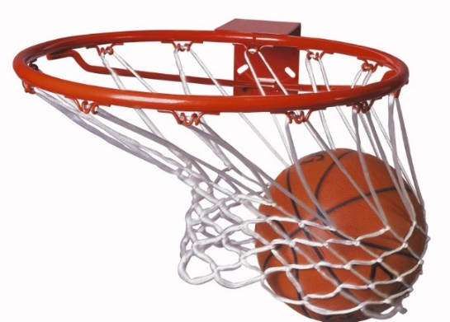
Povezovanje notranje in zunanje motivacije:
Za kaj se učimo? Veselje ali ocene?
Cilji obvladovanja spretnosti se
dosegajo s povezovanjem
tekmovalnosti in sodelovanja.
Do vseh otrok imejmo visoka pričakovanja.
Delo z zmožnejšimi dviguje raven znanja vseh.
Zahtevna šola je tudi bolj pravična.
Cilji obravnave naj bodo konkretni, kratkoročno uresničljivi, jasni
in zmerno zahtevni.
Učenje je povezano z okoljem, spoznati je torej treba kulturno
ozadje otrok in družin, iz katerih prihajajo – a tudi pomen inkulturacije.

Slide 10
Medosebni odnosi: razvijajmo kulturo pogovora med vrstniki ter med
otroci in odraslimi, spoštujmo mnenje vsakega. Učitelj kot vodja pogovora.
Kakovost je odvisna od čustvenega počutja otrok, občutka sprejetosti
in varnosti, razvijanja zmožnosti za razumevanje pogleda drugega.
Sodelovanje in povezanost skupine nista nespremenljiva, obojega se
je treba (na)učiti – dejavniki sodelovalnega učenja.
Učinkovito vodenje skupine temelji na visokih pričakovanjih, skrbi
za pozitivne odnose in zagotavljanju podpore vsakemu posamezniku.
Učitelj se ne podreja neutemeljenim pritiskom;
pomen timskega dela.
Povezava formativnega in sumativnega preverjanja
dosežkov, jasni standardi, veljavnost in zanesljivost.
NPZ kot opolnomočenje učitelja. Realna, ne visoka
samopodoba učenca, inflacija odličnjakov.
Lažna samopodoba: res „prijazna“?

Slide 11
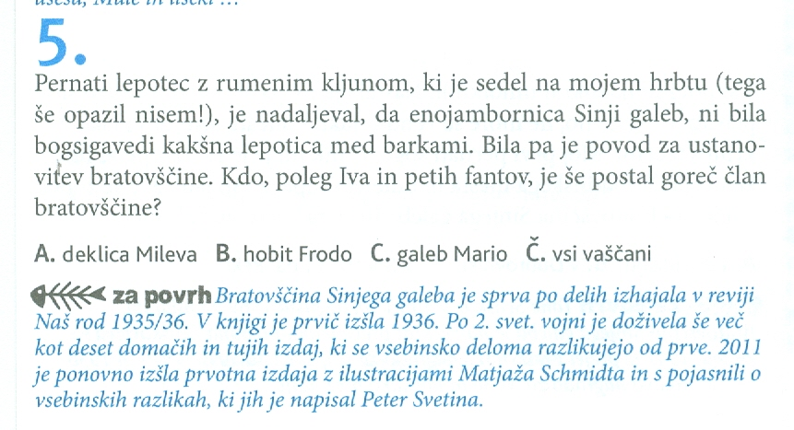
Dialog in humor: uspeh zagotovljen …

Slide 12
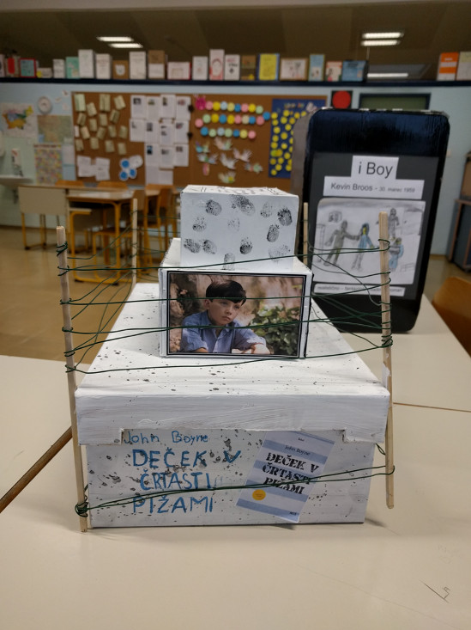
Knjiga v škatli: branje + izdelek + predstavitev = motivacija³
(OŠ Bežigrad, mentorica: Lara Rebrica)

Slide 13
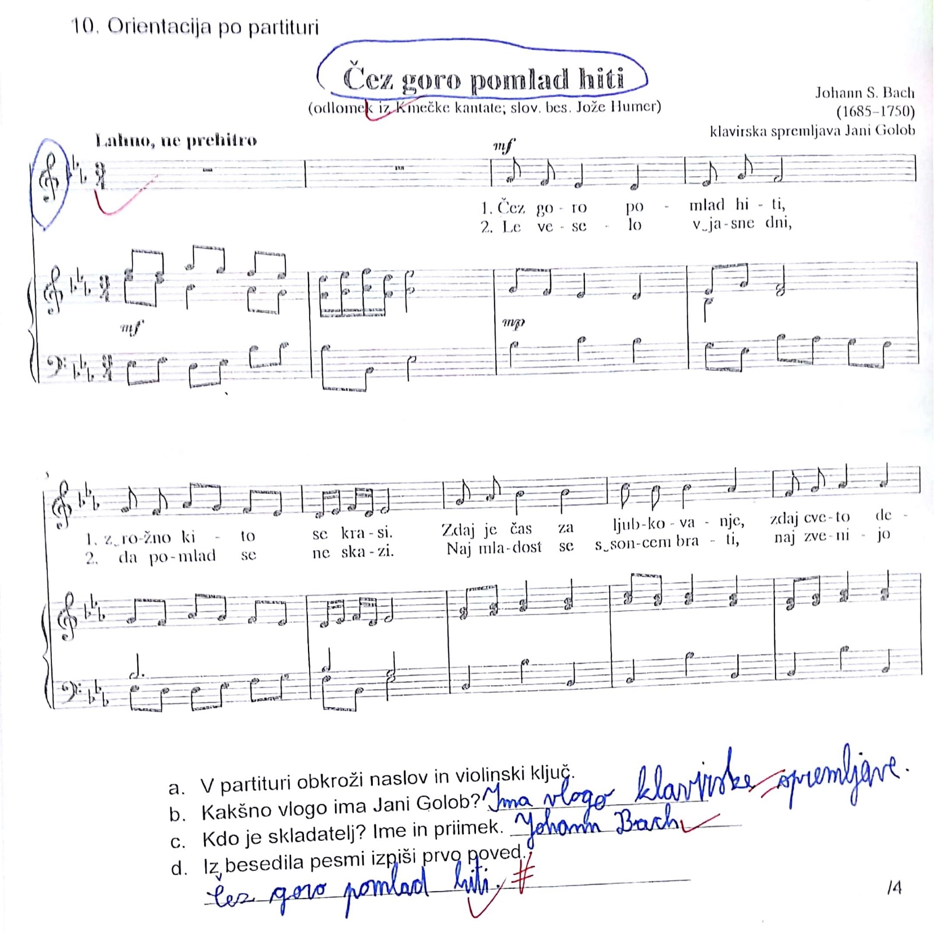
Da se pri glasbi ne da razvijati bralne pismenosti?
Dajte no … Le malo domišljije, prosim.

Slide 14
NPZ naj bo zahtevno in naj vpliva na pouk!
3. razred: »stres«, »nadzor«: 2005: 73,7 % otrok ob koncu 1. VIO opravlja NPZ
6. razred: M. Salamon: Nacionalno preverjanje znanja pri slovenščini ob koncu 6. razreda, PeF UL, 2017: 40 učiteljev z raznih osnovnih šol, ki so že imeli izkušnjo z NPZ iz slovenščine v 6. razredu, in 96 učencev 6. razreda
9. razred: 30 %, 50 %, 75 % …
»Število točk, ki jih učenec doseže na preizkusu znanja, je t. i. surovi rezultat. Na podlagi takega rezultata pa ni mogoče sklepati, kakšen uspeh je učenec dosegel.« (Žagar, 2002)
UČITELJI: | UČENCI:
Obvezen status NPZ, naj se upošteva pri končni oceni iz slovenščine v 6. razredu. | neobvezni status NPZ
NPZ težek | NPZ ravno prav zahteven
Učenci se ne trudijo/niso motivirani pri reševanju NPZ. | Se trudimo pri reševanju NPZ.
Jezikovni in književni del ocenili za srednje dober pokazatelj znanja pri slovenščini. | NPZ dober pokazatelj znanja

Slide 15

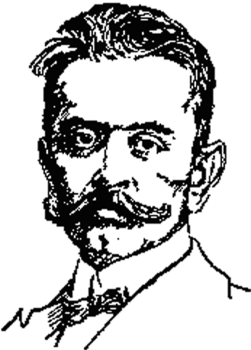
Hvala za vašo pozornost,
pa kasneje.

